Slide 1
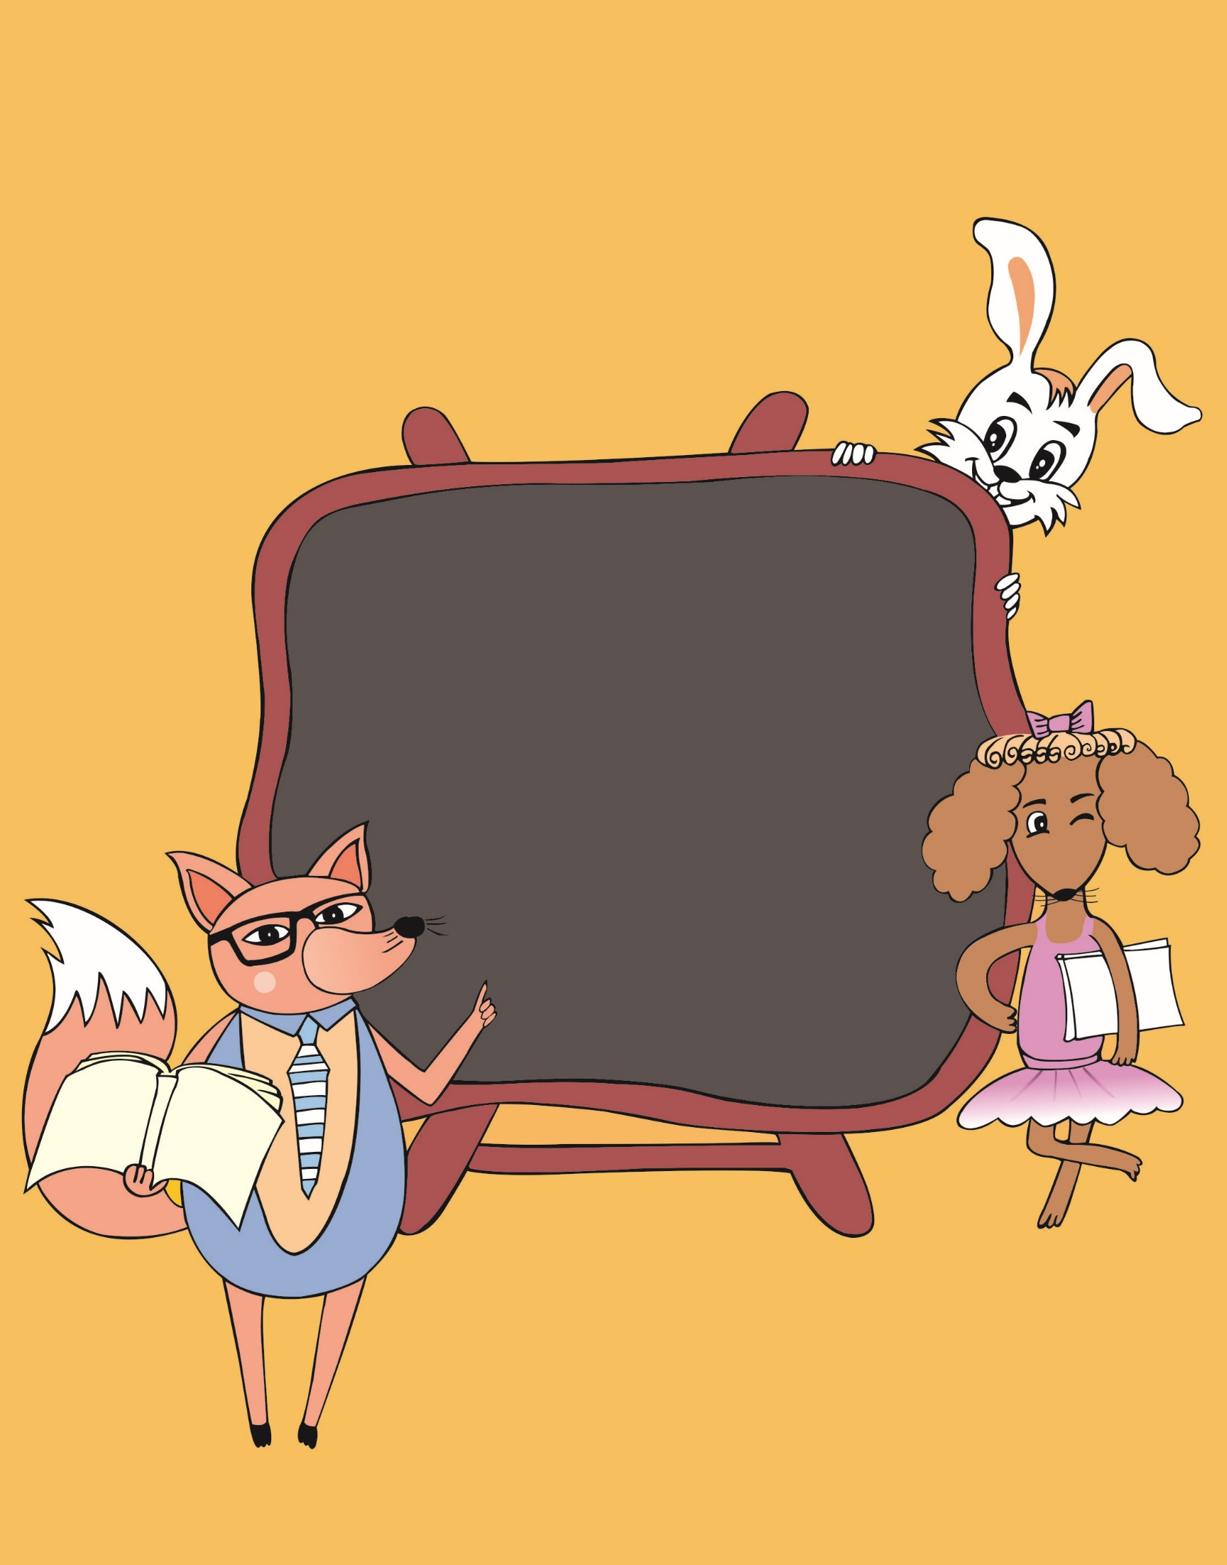
第20课
孔融让梨

Slide 2
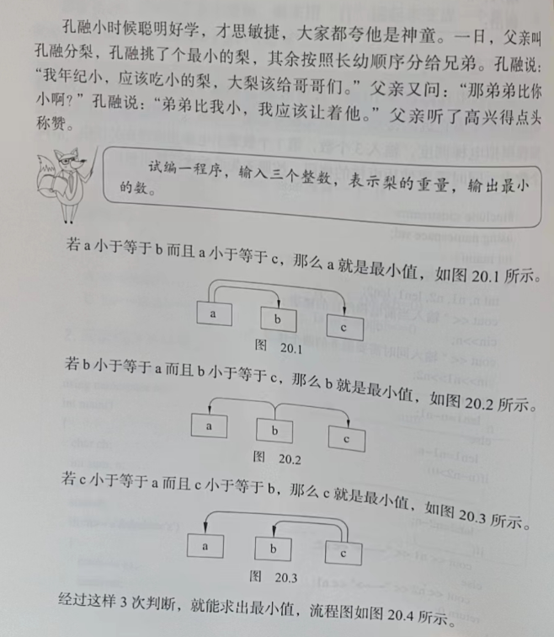

Slide 3
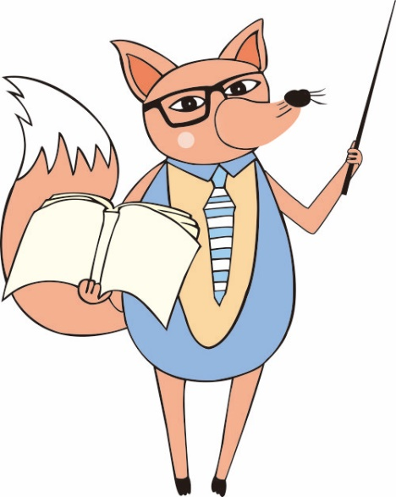


试编一程序，输入出三个整数，表示梨的重量，输出最小的数。

Slide 4
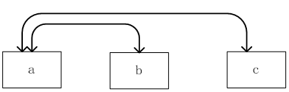

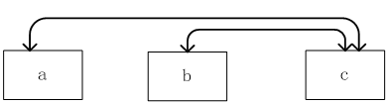

Slide 5
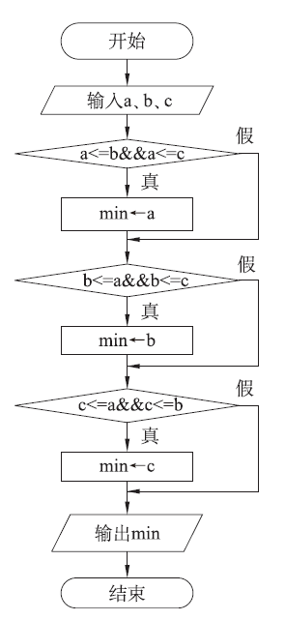

Slide 6
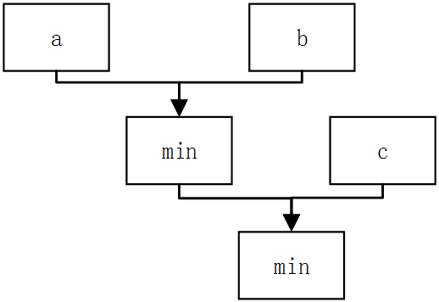

Slide 7
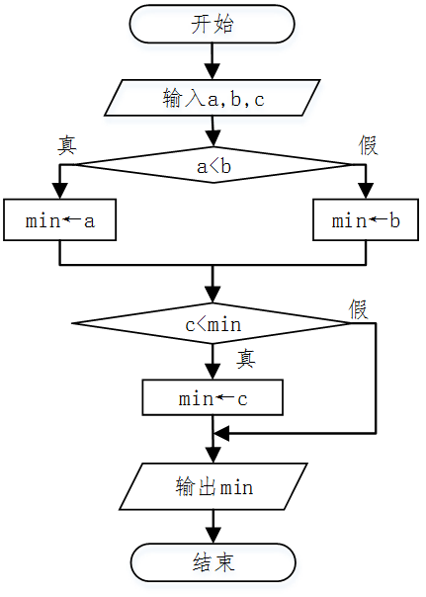

Slide 8
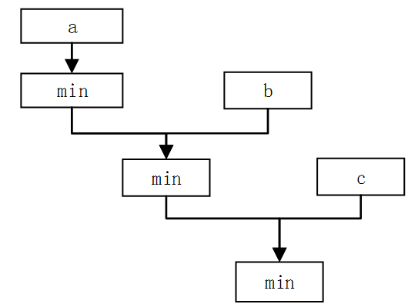

Slide 9
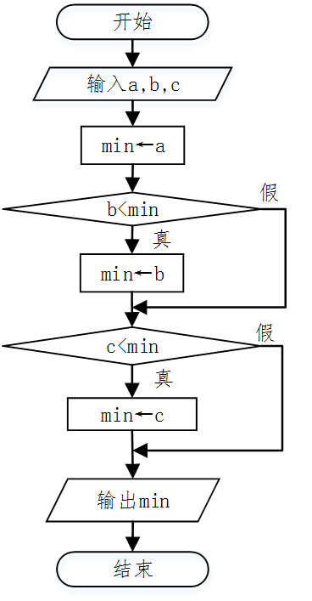

Slide 10
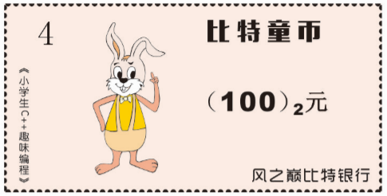
参考程序（不完整）
第二种方法的参考程序（完整）
建议程序在Dev-C++环境中打开学习，师生一起讨论，在课堂中动态的生成代码，把程序补充完整，这样学习效果会更佳。

Slide 11
浙江省金华市环城小学
潘洪波
2017.4
《小学生C++趣味编程》配套课件

